Slide 1
Training Week 1

Slide 2
Nội Dung
Tổng quan Java
Tổng quan MVC
Tổng quan Spring Framework
Giới thiệu về Maven
Giới thiệu về Hibernate framework

Slide 3
Tổng quan Java
J2SE: hỗ trợ xây dựng các Desktop Application <desktop>
J2ME là lập trình cho thiết bị di động. <Mobile>
J2EE: hỗ trợ xây dựng Web Application và các dịch vụ Web <Web>
Java được xây dựng trên nền tảng của C và C++
Đặc trưng của java:
Đơn giản
Hướng đối tượng
Độc lập với hệ nền
Hỗ trợ lập trình đa tuyến
.....

Slide 4
Các kiểu ứng dụng java
Applets: Applet là chương trình Java được tạo ra để sử dụng trên Internet thông qua các trình duyệt hỗ trợ Java như IE hay Netscape. Applet được nhúng bên trong trang Web. Khi trang Web hiển thị trong trình duyệt, Applet sẽ được tải về và thực thi tại trình duyệt.
JSP/Servlet
Ở các ứng dụng Web, máy trạm gửi yêu cầu tới máy chủ. Máy chủ xử lý và gửi kết quả trở lại máy trạm. Các Java API chạy trên máy chủ chịu trách nhiệm xử lý tại máy chủ và trả lời các yêu cầu của máy trạm. Các Java API chạy trên máy chủ này mở rộng khả năng của các ứng dụng Java API chuẩn. Các ứng dụng trên máy chủ này được gọi là các JSP/Servlet. hoặc Applet tại máy chủ. Xử lý Form của HTML là cách sử dụng đơn giản nhất của JSP/Servlet. Chúng còn có thể được dùng để xử lý dữ liệu, thực thi các giao dịch và thường được thực thi thông qua máy chủ Web.

Slide 5
Các kiểu ứng dụng java
Ứng dụng dòng lệnh:Các chương trình này chạy từ dấu nhắc lệnh và không sử dụng giao diện đồ họa. Các thông tin nhập xuất được thể hiện tại dấu nhắc lệnh.
Ứng dụng đồ họa -- giao diện đồ họa.
Ứng dụng cơ sở dữ liệu: Các ứng dụng này sử dụng JDBC API để kết nối tới cơ sở dữ liệu. Chúng có thể là Applet hay ứng dụng, nhưng Applet bị giới hạn bởi tính bảo mật.
Ứng dụng mạng: Java là một ngôn ngữ rất thích hợp cho việc xây dựng các ứng dụng mạng. Với thư viện Socket bạn có thể lập trình với hai giao thức: UDP và TCP.
Ứng dụng nhiều tầng: Với Java bạn có thể xây dựng phân tán nhiều tầng với nhiều hỗ trợ khác nhau như: RMI, CORBA, EJB, Web Service

Slide 6
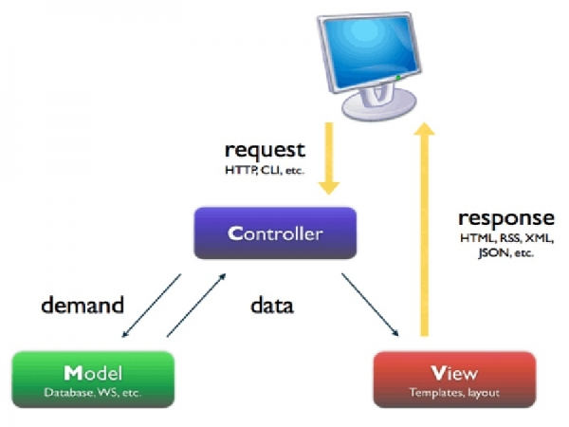
Tổng quan MVC
Mô hình MVC (Model - View - Controller) là một kiến trúc phần mềm hay mô hình thiết kế được sử dụng trong kỹ thuật phần mềm. Nó giúp cho các developer tách ứng dụng của họ ra 3 thành phần khác nhau Model, View và Controller. Mỗi thành phần có một nhiệm vụ riêng biệt và độc lập với các thành phần khác.

Slide 7
Model
Đây là thành phần chứa tất cả các nghiệp vụ logic, phương thức xử lý, truy xuất database, đối tượng mô tả dữ liệu như các Class, hàm xử lý...

Slide 8
View
Đảm nhận việc hiển thị thông tin, tương tác với người dùng, nơi chứa tất cả các đối tượng GUI như textbox, images...Hiểu một cách đơn giản, nó là tập hợp các form hoặc các file HTML.

Slide 9
Controller
Giữ nhiệm vụ nhận điều hướng các yêu cầu từ người dùng và gọi đúng những phương thức xử lý chúng... Chẳng hạn thành phần này sẽ nhận request từ url và form để thao tác trực tiếp với Model.

Slide 10
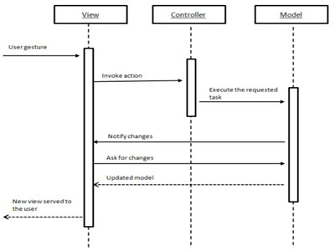
Làm việc như thế nào

Slide 11
Ưu – Nhược điểm
Ưu điểm: Thể hiện tính chuyên nghiệp trong lập trình, phân tích thiết kế. Do được chia thành các thành phần độc lập nên giúp phát triển ứng dụng nhanh, đơn giản, dễ nâng cấp, bảo trì..
Nhược điểm: Đối với dự án nhỏ việc áp dụng mô hình MC gây cồng kềnh, tốn thời gian trong quá trình phát triển. Tốn thời gian trung chuyển dữ liệu của các thành phần.

Slide 12
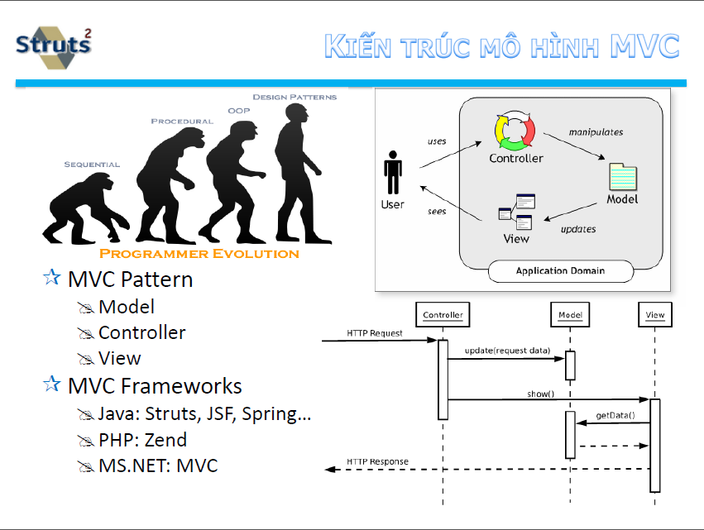
Kiến trúc mô hình MVC

Slide 13
Tổng quan Spring Framework
Bản chất framework là các gói thư viện đã implement một hoặc nhiều design pattern nào đó để giúp cho việc xây dựng các ứng dụng dễ dàng hơn và ít tốn effort hơn.

Slide 14
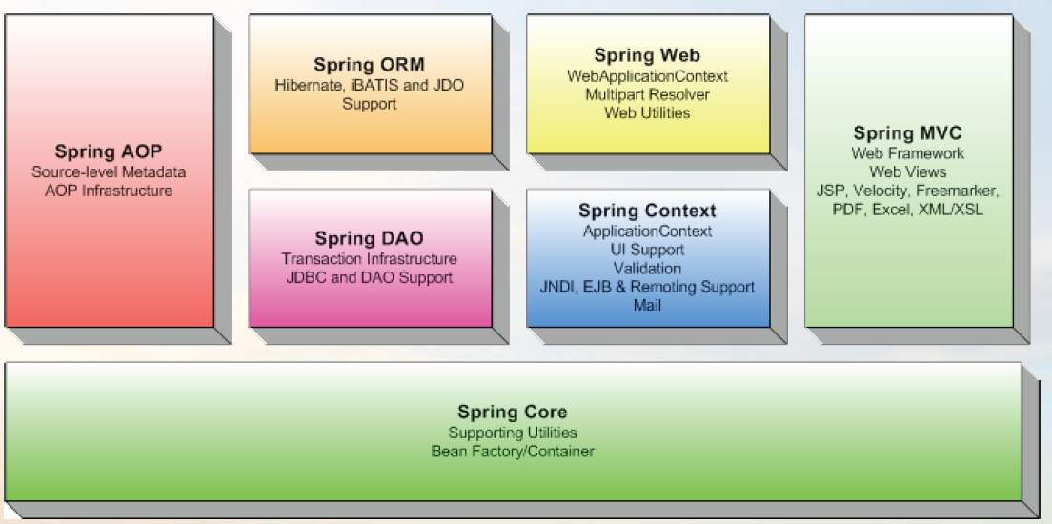
Tổng quan Spring Framework

Slide 15
Maven
Maven là công cụ quản lý và thiết lập tự động 1 dự án phần mềm.
Chủ yếu dùng cho các lập trình viên java, nhưng nó cũng có thể được dùng để xây dựng và quản lý các dự án dùng C#, Ruby, Scala hay ngôn ngữ khác.
Hiểu một cách đơn giản Maven là một công cụ build phổ biến trong thế giới lập trình Java.
Phiên bản mới nhất là Maven 3.1.1.

Slide 16
Ưu điểm của Maven
Tự động hóa toàn bộ quá trình release project, khởi tạo, cập nhật thư viện, build & unit test và release.
Quản lý các dependency (các thư viện) trong project một các ưu việt: tự động cập nhật, mở rộng dễ dàng, đóng gói.
Phân chia 1 project lớn thành các module nhỏ, từ đó cho phép làm việc đồng thời trên các module khác nhau, đồng thời vẫn tạo được tính thống nhất

Slide 17
Framework
Theo cộng đồng wikipedia, từ “framework” dùng trong phát triển phần mềm là một khái niệm dùng để chỉ những "cấu trúc hỗ trợ được định nghĩa" mà trong đó những dự án phần mềm khác có thể được sắp xếp vào đó và phát triển. Thông thường, một framework bao gồm những program hỗ trợ, code libs và một ngôn ngữ scripting nằm giữa các chương trình phần mềm khác để giúp phát triển và gắn những thành phần khác nhau trong dự án phần mềm lại với nhau.

Slide 18
Persistence Layer
Một ứng dụng có thể chia làm 3 phần như sau: phần giao diện người dùng (UI layer), phần xử lý nghiệp vụ (business layer) và phần chứa dữ liệu (data layer). Cụ thể ra, business layer sẽ có thể chia nhỏ thành 2 layer con là business logic layer (chỉ quan tâm đến ý nghĩa của các nghiệp vụ, các tính toán mang nhằm thoả mãn yêu cầu của người dùng) và persitence layer. Persistence layer chịu trách nhiệm giao tiếp với data layer (thường là một hệ quản trị cơ sở dữ liệu quan hệ - Relational DBMS). Persistence layer sẽ đảm nhiệm các nhiệm vụ mở kết nối, truy xuất và lưu trữ dữ liệu vào các Relational DBMS.
Layer" là một khái niệm khác với "tier”?????

Slide 19
Hibernate framework
Hibernate framework là một framework cho persistence layer.
Hibernate là một dịch vụ lưu trữ và truy vấn dữ liệu quan hệ mạnh mẽ và nhanh.
Hibernate giúp bạn phát triển các class dùng để lưu trữ dữ liệu theo cách thức là hướng đối tượng.

Slide 20
Hibernate framework
Hibernate cho phép bạn thực hiện các câu truy vấn dữ liệu bằng cách sử dụng ngôn ngữ SQL mở rộng của Hibernate (HQL) hoặc là ngôn ngữ SQL nguyên thuỷ cũng như là sử dụng các API.
Có Hibernate framework mà giờ đây khi bạn phát triển một ứng dụng bạn chỉ còn chú tâm vào những layer khác mà không phải bận tâm nhiều về persistence layer nữa.
Notes:
API (Application programming interface)

Slide 21
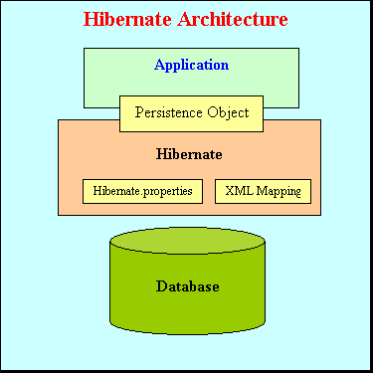
Hibernate framework
Notes:
API (Application programming interface)

Slide 22

Thank you

